Slide 1
Lançamento dos cupons e notas fiscais em prol da Casa dos Velhos Irmã Alice
Tutorial para o cadastro dos cupons e notas fiscais

Slide 2
Voluntário
envie-nos um email solicitando a inclusão do seu CPF como cadastrador de notas no programa da Nota Fiscal Paulista.
adm@casadosvelhos.org.br
Depois é só seguir as instruções que vem a seguir:

Slide 3
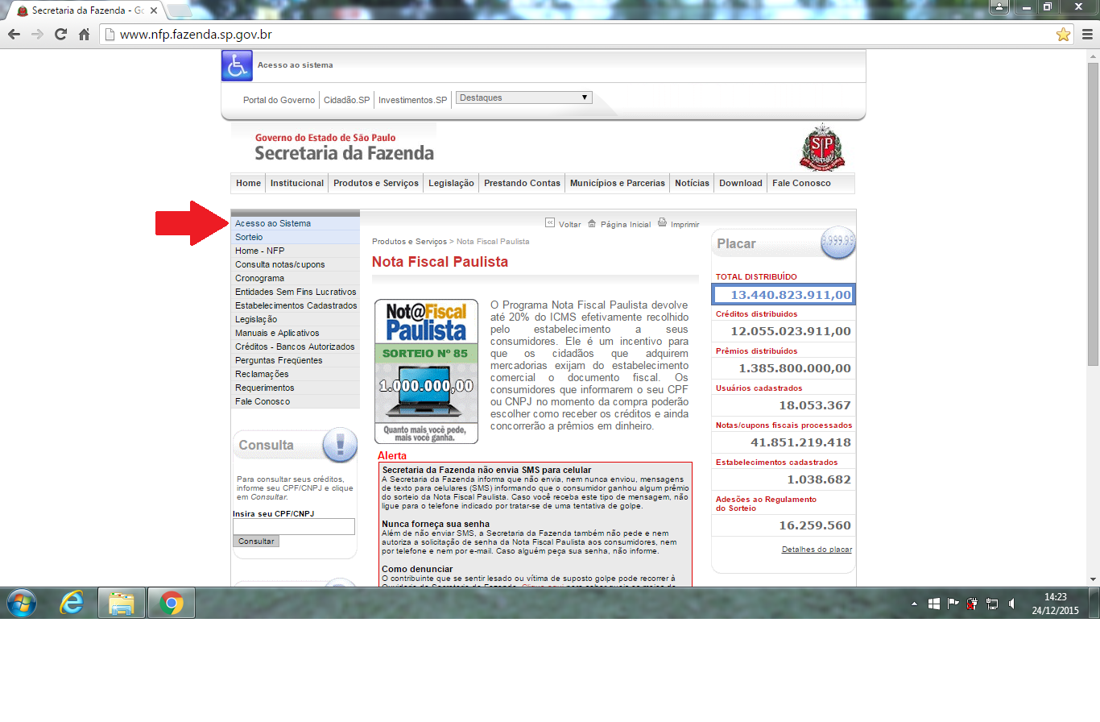
Entrar no site: http://www.nfp.fazenda.sp.gov.br/
Clique na opção: Acesso ao Sistema

Slide 4
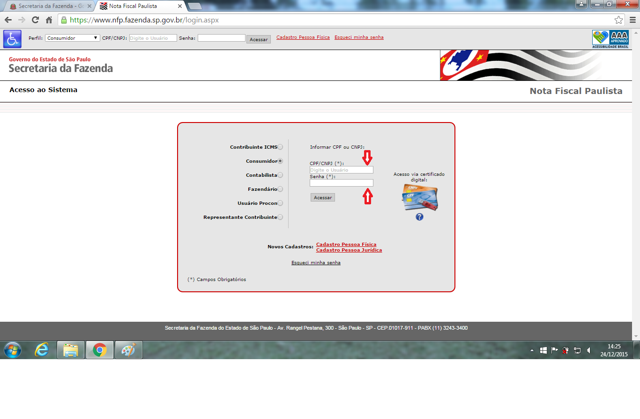
Você já está cadastrado no Sistema NFe como cadastrador da Casa dos Velhos Irmã Alice
Informe seu CPF e sua senha

Slide 5
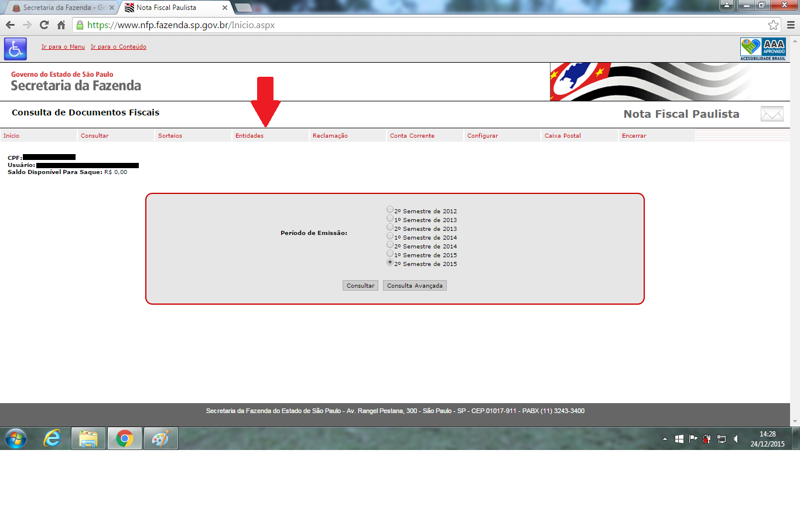
Clique na opção Entidades

Slide 6
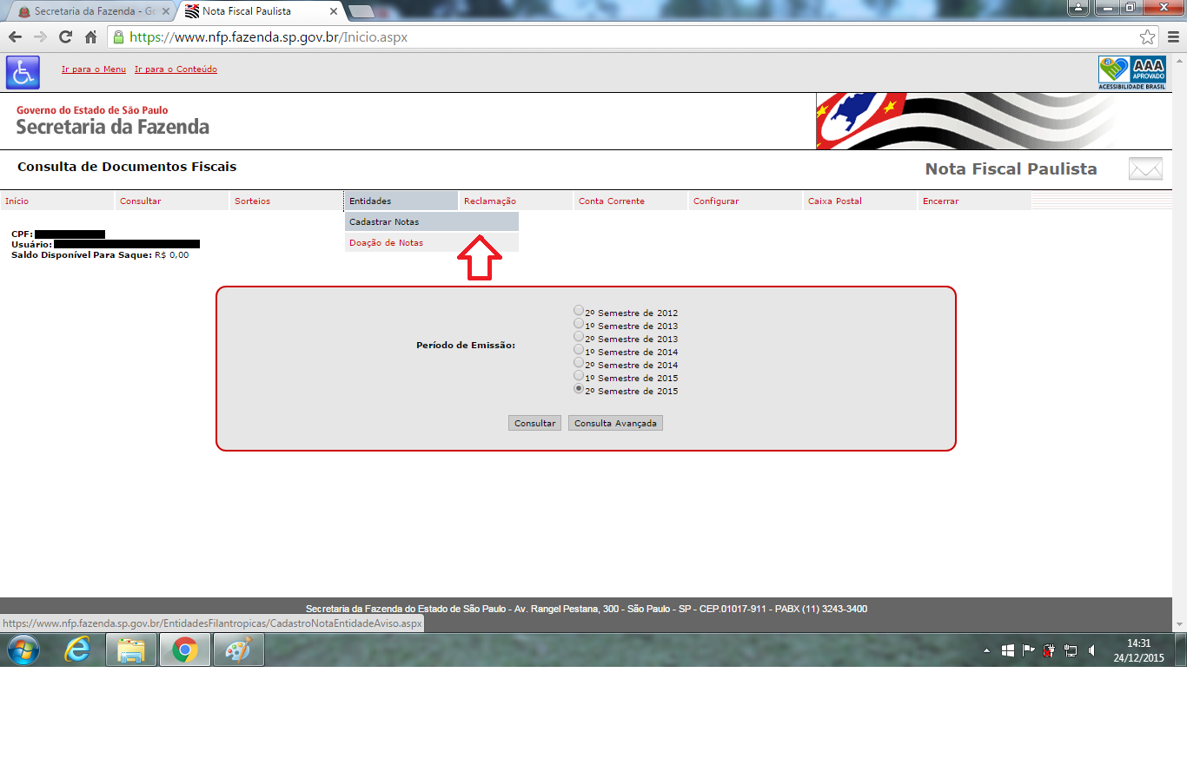
Clique em Cadastrar Notas

Slide 7
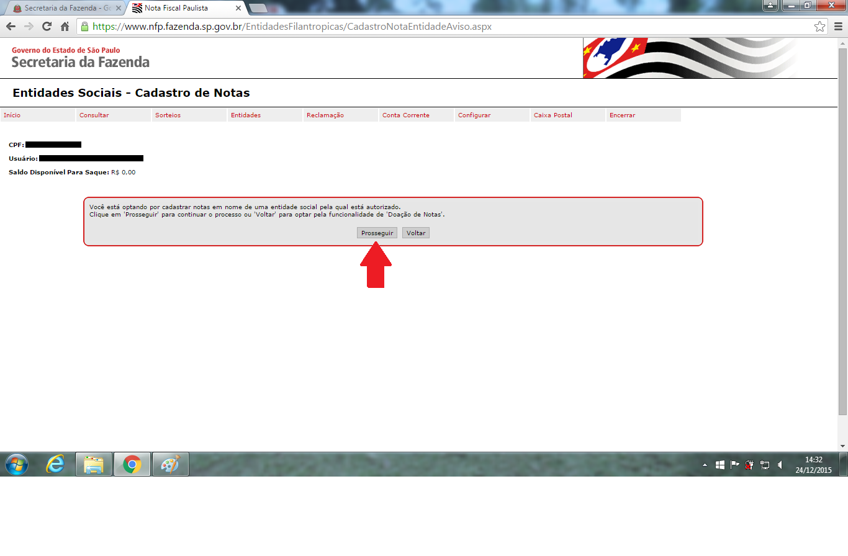
Clique em prosseguir

Slide 8
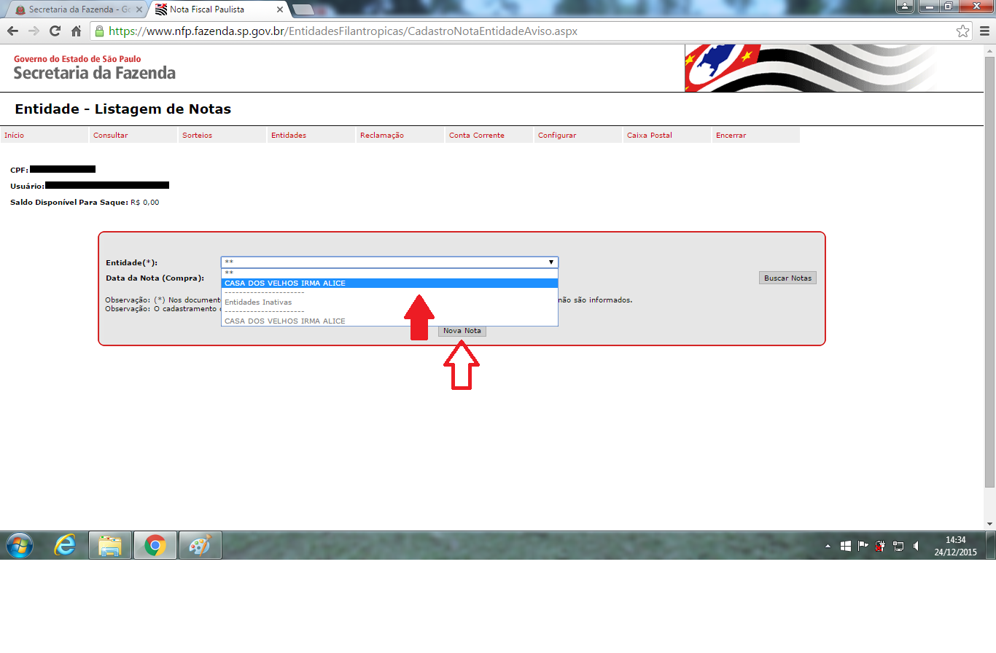
Clique na caixa de texto e escolha a Entidade: Casa dos Velhos Irmã Alice
Em seguida clique em Nova Nota

Slide 9
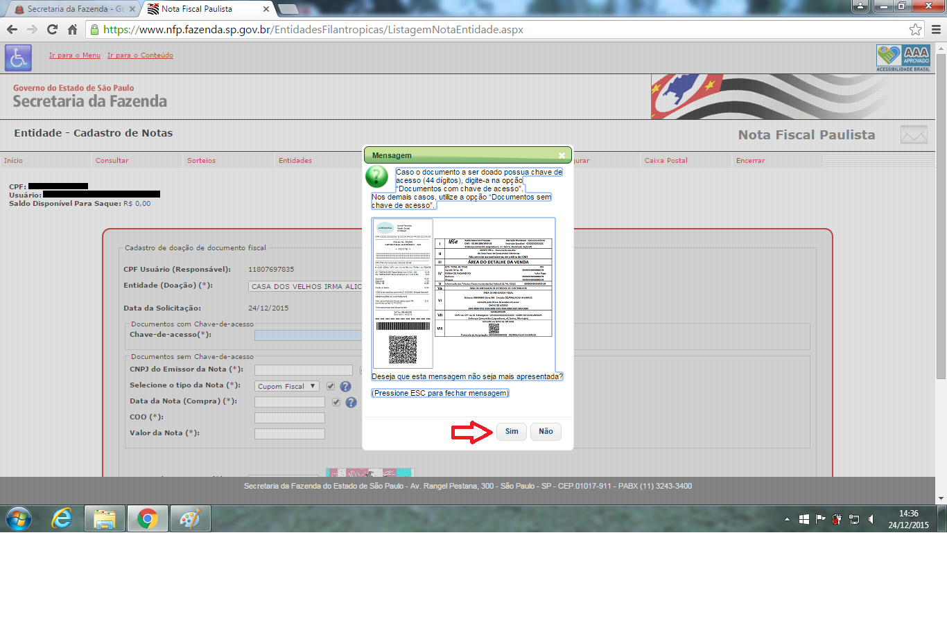
Na mensagem sobre o novo modelo de Cupom e Nota Fiscal, clique em SIM

Slide 10
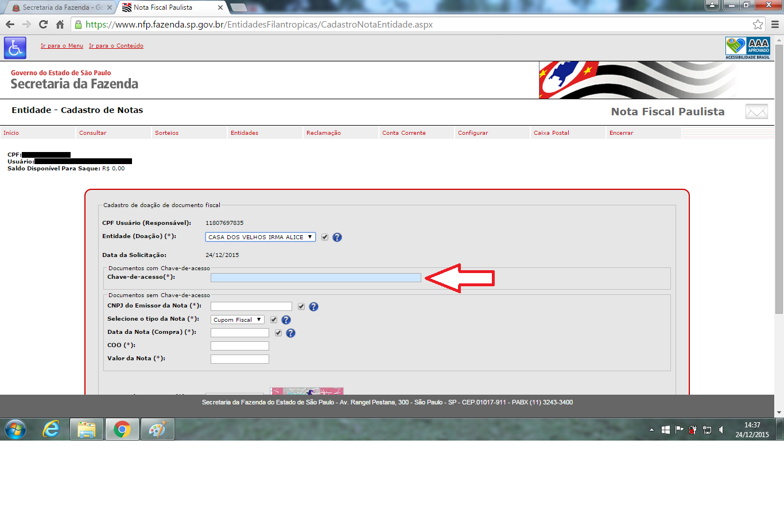
Insira os 44 números que estão acima do código de barras

Slide 11
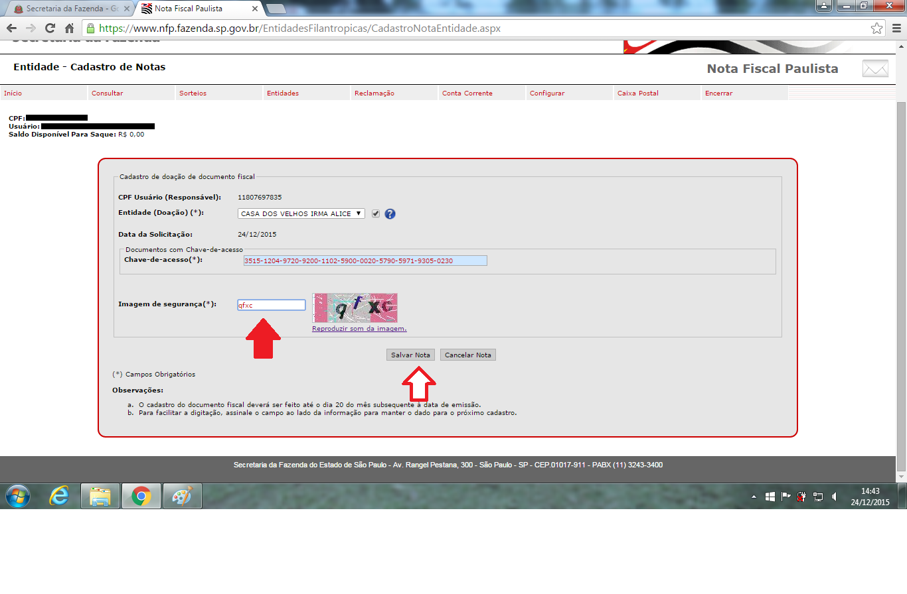
Apenas no primeiro lançamento será solicitado que preencha o campo Imagem de Segurança
Após informar as letras e/ou números, clique em Nova Nota. A tela irá aparecer pronta para o lançamento do próximo cupom ou nota fiscal.

Slide 12
OBRIGADO
Os lançamentos dos cupons e notas fiscais em prol da Casa dos Velhos Irmã Alice vão aumentar e isso será muito positivo.
Para nós é uma imensa satisfação poder contar com sua disposição e carinho.

